Slide 1
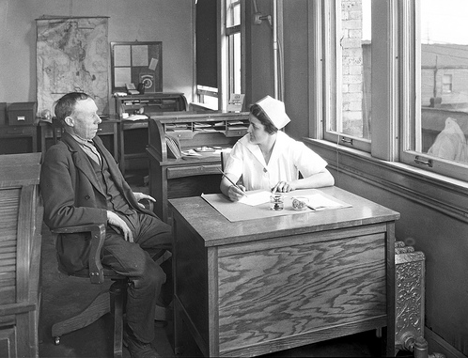
3. Kansanterveys
Lähde: Flickr
Seattle Municipal Archives, Nurse with patient in City Hospital Tuberculosis Division, 1927
https://flic.kr/p/67XUJ5

Slide 2
Kansanterveystyö – tietoa ja toimintaa väestön terveyden edistämiseksi
Tavoite: väestön tai sen osan terveydentilan ja hyvinvoinnin parantaminen
Tutkimukset, tilastot, rekisterit
Kansanterveyden kuvaajat
Kansanterveyden tarkastelu alueellisesti → maailmanlaajuisesti

Slide 3
Kansanterveystyötä tekevät
  Julkiset viranomaiset s. 31 (ministeriöt, tutkimuslaitokset, kunnat)
  Järjestöt
  Jotkut yritykset
Terveydenhuoltolaki, Kansanterveyslaki

Slide 4
Kansanterveystyötä tutkivat, ohjaavat ja valvovat
Sosiaali- ja terveysministeriö
Aluehallintovirasto AVI
Sosiaali- ja terveysalan lupa- ja valvontavirasto VALVIRA
Terveyden- ja hyvinvoinnin laitos THL
Työterveyslaitos TTL
Sätelyturvakeskus STUK
Elintarvikevirasto (Evira)
Kansaneläkelaitos (Kela)
Lääkelalan kehittämis- ja turvallisuuskeskus (Fimea)
Tilastokeskus

Slide 5
Tietoa saadaan tutkimuksista ja erilaisista tilastoista (esim. Kouluterveyskysely, FINNRISKI, Aikuisväestön terveyskäyttäytymistutkimus)
  → visiot tulevaisuudesta

Slide 6
Sairastavuus meillä ja muualla
Suomessa: Sydäninfarktit, alkoholin liikakäyttö, sepelvaltimotauti
Lisäksi diabetes, syövät, tuki- ja liiikuntaelinsairaudet, mielenterveyden häiriöt
WHO:n jako (s. 34 sairastavuus)
  Kehitysmaat
  Kehittyvät maat
  Kehittyneet teollisuusmaat
Kehitysmaissa kuollaan aliravitsemukseen ja aidsiin

Slide 7
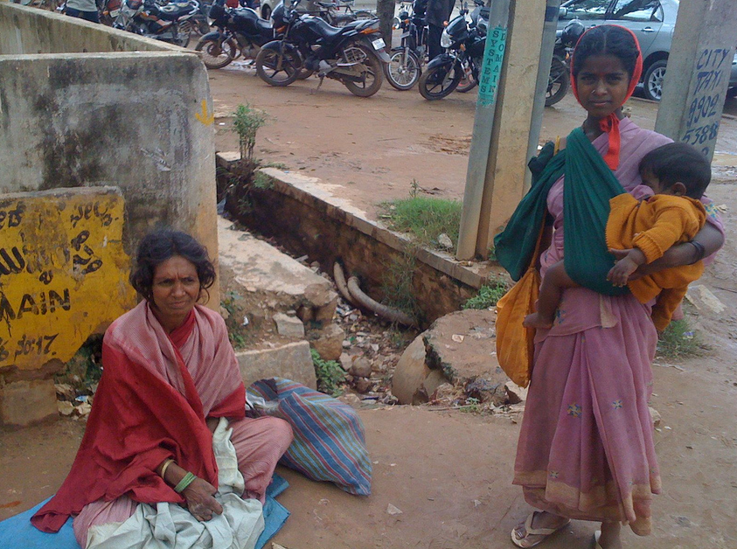
Rikkaissa maissa vastasyntyneiden eliniänodote n. 80 vuotta, köyhimmissä maissa n. 40 vuotta. Mitkä tekijät vaikuttavat? S. 33
Kaksoiskuormitus
  Lähde: Flickr, Sean Ellis, Poverty, https://flic.kr/p/5KQeNY
Notes:
Aliravitsemus ja aids tappavat Afrikassa
Rikkaissa maissa vastasyntyneiden eliniän odote n 80 v. Köyhimmissä valtioissa vain noin 40 vuotta. Erot johtuvat
koulutus, tulotaso
ympäristö, ilmasto (asumistiheys, liikenne, puhdas juomavesi ja ruoka, liikuntamahdollisuudet)
elintavat (tupakka, alkoholin käyttömäärä ja tapa, ruokavalio, fyysinen aktiivisuus)
terveydenhuoltojärjestelmän toiminta
sairausvakuutus, sosiaalituet ja muu sosiaalijärjestelmä
WHO:n jako
Kehitysmaat: korkea kuolleisuus esim. Afrikan keski- ja eteläosat, Aasian köyhimmät maat
Kehittyvät maat: kuolleisuus pienempi esim. Intia, Kiina, useimmat Etelä-Amerikan maat
Kehittyneet teollisiismaat
Näiden maiden välillä on sairastavuuksissa eroja s. 34
Kaksoiskuormitus: kehittyvissä maissa on edelleen kehitysmaiden ongelmia, mutta lisäksi länsimaiden ongelmat ottavat tilaa esim. kaupungistuminen → vähäisempi liikunta, ruokavalion muutos (pikaruoka, virvoitusjuomat)

Slide 8
Terveys ei jakaudu tasaisesti Suomessakaan
Eliniän odote on noussut 1800-luvun lopulta lähtien, mutta muutos ei ole ollut samanlainen kaikissa väestöryhmissä
  koulutus, tulotaso, ammattiasema, sukupuoli, siviilisääty, asuinpaikka s 36 taulukko
Terveyspoliittiset tavoitteet väestöryhmien ja alueellisten erojen kaventamiseksi
  Elämisen ja taloudelliseten edellytysten turvaaminen
  Toimiva terveydenhuoltojärjestelmä
  Kaikilla on oltava mahdollisuus elää terveesti

Slide 9
Toimintaa kansanterveyden edistämiseksi
Rokotukset suojaavat tarttuvilta taudeilta
Seulonnoilla pyritään löytämään sairauksia ajoissa
  Järjestöjen kansanterveystyö
Notes:
si

